Slide 1




作業規格與缺漏檢查助手
階段性成果檢視 · WEEK 01–07 ＋ PDF 預檢 v0.8
作業檢查結果
提交前自我檢查 · 不是正式成績
以老師範例為參考，交作業前先指出哪些已完成、哪些需要補件、哪些要等老師確認。
使用者與需求
已完成
失敗案例的原因
需補件
已完成
需補件
待確認
附錄測試紀錄
待確認
第 02 組
陳冠友 S11259039（隊長） 林崇瑋 S11259031（隊員）
證據 2026-10-28／30 · W7 6a5bc9b · PDF 13b2b1e · W6 327b7e2 · 資料皆為合成
Notes:
【講者】林崇瑋 【時間】約 20 秒
【講稿】
大家好，我們是第 02 組，題目是「作業規格與缺漏檢查助手」。我是林崇瑋，隊長是陳冠友。
簡單說，學生交作業前，系統會拿老師的範例和規格來比對，把每一項要求標成已完成、需補件或待確認，就像右邊這張卡片。今天展示的是本機的階段原型，所有資料都是合成的。
【注意】
・不要說成「完整自動批改」或「正式校園服務」。

Slide 2




學生交作業前，常常不知道少了哪一段
問題與使用情境
誰會用、怎麼用
同樣「有寫」，判斷可能不同
老師
「誰會用」寫成：擔心漏寫的南大同學
已完成
提供範例與已確認的必做要求
語意符合，標題不同不算缺交
學生
失敗案例只有「輸入」與「實際結果」
需補件
交報告前先貼上或上傳，自我檢查
缺少失敗原因，提醒補上
老師與學生
學生看補件建議，老師看有引用的待確認項
寫「測試紀錄見附錄 A」，但讀不到附錄
待確認
無法確認，交由老師核對
標題與用字都會變，關鍵字規則判不準，所以需要 LLM 判讀語意。
Notes:
【講者】林崇瑋 【時間】約 50 秒
【講稿】
先講問題。老師會給範例和必做要求，但學生交之前，常常不知道自己少了哪一段。難的地方在於：「有寫」不等於「符合」。
看右邊三個例子。第一個，學生把「使用者」這一節寫成「誰會用」，標題不同，但內容有描述對象和情境，應該算已完成。第二個，失敗案例只寫了輸入和結果，沒寫原因，這是需補件。第三個，學生說測試紀錄在附錄，但系統讀不到附錄，不能直接判缺交，只能標待確認、交給老師。
標題和用字一直在變，關鍵字規則判不準，這就是我們需要 LLM 判讀語意的原因。
【注意】
・完整的「學生到老師通知」流程仍是願景，現有結果只在系統畫面內呈現。

Slide 3




七週累積：三條路徑都能運作，但還沒接在一起
WEEK 01–07 ＋ v0.8 進度
W1–2
W3
W4
W5
W6
W7
v0.8
題目、文字比對
與引用核對
來源檢索
與拒答 gate
MCP 讀取
確認後才寫入
LangGraph
候選與比較
評估後修訂
（10/30 補交）
Session
清除與隔離
PDF 預檢
與估分
缺教師費率原文
Gemini／ADC
未驗證
原版仍為預設
live 未證明改善
正式登入待做
語意仍有誤判
A 文字語意比對
B 補件工具流程
C PDF 預檢與估分
老師規格＋學生文字 → GPT 判讀是否符合，系統核對原文引用
GPT 提出工具呼叫 → Host 驗證 → 使用者確認後寫入草稿
老師與學生 PDF 圖文比對，確認配分後才顯示估分；實測用合成 PDF
LIVE_PASS
LIVE_PASS
LIVE_PASS · 預期 6／7
最大缺口：A、C 的判讀結果尚未接入 B 的草稿工具，B 目前讀的是預先撰寫的合成評閱快照。
Notes:
【講者】林崇瑋 【時間】約 45 秒
【講稿】
這是我們七週的累積。綠點是有證據的完成項，下面橘色字是還沒補齊的缺口，例如 Week 4 課程指定的 Gemini 沒有驗證。Week 6 是 10 月 30 日補交的，在 PDF 預檢上加了「評估後修訂」，真實比較還沒證明有改善。最右邊黃色的 v0.8，是 10 月 28 日晚上新增的 PDF 預檢。
整理下來有三條路徑：A 文字語意比對、B 補件工具流程、C PDF 預檢，三條都有真實呼叫成功的紀錄；但 C 用的是合成 PDF，而且事先寫好的 7 項業務預期只中 6 項。
最大的缺口是：A 和 C 的判讀結果還沒接到 B 的草稿工具，B 目前讀的是預先寫好的合成評閱快照。
【注意】
・Week 3 缺教師費率原文、Week 4／5 分別是 107／131 項測試，被問到再回答。
・舊版簡報寫「PDF 規劃中」、Week 6「不列為完成」，現在要以這頁為準。

Slide 4



LLM 判讀語意，程式負責把關
設計理由與責任邊界
交給模型
交給程式
需要理解語意的判斷
可以明確驗證的規則
理解換句話說：標題不同，內容是否仍符合
判斷充分性：有寫，但是否寫完整
讀 PDF 文字與圖片，選出證據行號
提出工具呼叫與修改建議
欄位、版本、要求覆蓋與大小限制
原文引用、頁碼與來源 hash 核對
權限、人工確認與 Session 隔離
SQLite 交易、同 ID 冪等、配分加總
單次比對不需要 Agent；「查詢後提案、確認後執行、再回填結果」才需要受控的工具流程。
Notes:
【講者】陳冠友 【時間】約 45 秒
【講稿】
接下來由我陳冠友說明設計。我們的原則是：需要理解語意的交給模型，能明確驗證的交給程式。
模型負責判斷換句話說是否符合、內容有沒有寫完整、讀 PDF 的文字和圖片，以及提出工具呼叫。程式負責欄位和版本驗證、原文引用和頁碼核對、權限與人工確認，還有資料庫交易。
要強調的是，單次比對其實不需要 Agent；只有「先查詢、再提案、使用者確認後才執行、最後回填結果」這種多步流程，才需要受控的工具迴圈。
【注意】
・模型是在受限的工具集合裡產生 call，Host 控制允許的順序，不是自由規劃。

Slide 5









模型只提出動作，Host 決定能不能執行
系統架構
FastAPI ＋ Host 守門
context
瀏覽器 /week7
Cookie／Session 身分驗證
工具參數與允許序列驗證
引用、頁碼、配分與摘要核對
OpenAI GPT
PDF 預檢 · 補件工具
文字語意比對
提出 call
工具／文字：gpt-4.1-mini
PDF 圖文：gpt-5.4
來源與 RAG gate
MCP stdio 唯讀
SQLite
Session 記憶
T1–T3／S1–S3 版本與 hash
既有合成評閱快照
草稿、收據、稽核（確認後寫）
只留最近一筆成功摘要
工具結果回填模型後，Host 再核對摘要才回傳 UI。
Session 記憶只提供背景，不能授權寫入。
Notes:
【講者】陳冠友 【時間】約 55 秒
【講稿】
這是系統架構。使用者從瀏覽器的 /week7 進來，所有請求都先經過中間的 FastAPI 和 Host。Host 先驗證 Cookie 和 Session 身分，再把 context 送給 OpenAI。
模型回來的只是「提出工具呼叫」，Host 會檢查參數和允許的工具順序，通過了才執行。下面四塊是 Host 管理的資料：來源與 RAG gate 管版本和 hash；MCP 唯讀伺服器提供既有的評閱快照；SQLite 存草稿、收據和稽核，只有使用者確認後才會寫；Session 記憶只留最近一筆成功摘要。
工具結果回填模型之後，Host 會再核對一次摘要才回傳畫面。記憶只是背景資訊，不能拿來授權寫入。
【注意】
・PDF 預檢預設模型是 gpt-5.4-2026-03-05；工具與文字流程是 gpt-4.1-mini-2025-04-14。

Slide 6


兩個工具都有可驗證的輸入、輸出與停止點
工具介面與停止條件
get_submission_review
唯讀 · MCP
create_revision_draft
寫入 · 需確認
輸入
作業 ID、提交 ID、版本
輸入
相同目標＋requirement_ids
輸出
缺漏、待確認項、引用與 hash
輸出
draft_id、request_id、收據
驗證
目標一致、來源有效、完整覆蓋
驗證
項目一致、來源未變、使用者確認
傳輸
MCP stdio，只能讀
寫入
本機 SQLite，同 run ID 只寫一次
3 輪
模型呼叫上限
2 次
可重試錯誤上限
10 分鐘
提案確認期限
非法參數、工具順序不符、引用不足或無權限 → 立即停止、不寫入，疑義交給老師。
Notes:
【講者】陳冠友 【時間】約 45 秒
【講稿】
兩個工具都有明確的輸入、輸出和驗證。get_submission_review 是唯讀的，透過 MCP stdio 讀出缺漏、待確認項和引用。
create_revision_draft 是寫入工具，但模型呼叫它時只算「提案」。確認旗標和 request_id 不是模型給的，而是使用者按下確認後由 Host 綁定，同一個 run ID 只會寫一次。
另外有三個硬性上限：模型最多三輪、可重試的錯誤最多兩次、提案十分鐘到期。遇到非法參數、順序不符、引用不足或沒有權限，就立刻停止、不寫入，交給老師處理。
【注意】
・可指向 contracts.py 的 Pydantic schema。

Slide 7
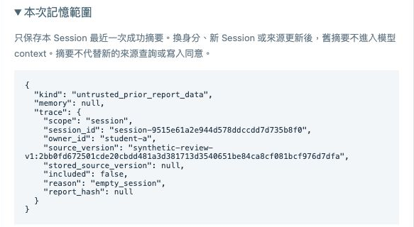



清除對話後，舊摘要不再進入模型
WEEK 07 · 路線 C：Session 記憶
成功報告
本 Session 最近一筆摘要
下次模型 context
摘要通過 Host 核對
≤ 4,096 bytes，不含原文與先前同意
先核對 owner 與來源版本
三種情況會切斷記憶
清除對話，開始新 Session
換成另一位使用者
來源更新為 v2（hash 改變）
→ context 回填 memory: null，舊提案失效
清除 ≠ 刪除：既有草稿、交易與稽核紀錄仍保留在本機。
實際畫面：清除後的新 Session（2026-10-28）
Notes:
【講者】陳冠友 【時間】約 45 秒
【講稿】
Week 7 我們做的是 Session 記憶。成功的報告摘要通過核對後，只在這個 Session 保留最近一筆，大小在 4096 bytes 以內，不含原文，也不含先前的同意。下次呼叫模型時，會先核對擁有者和來源版本。
有三種情況會切斷記憶：清除對話、換成另一位使用者、來源更新成新版本。這時 context 裡的 memory 就是 null，舊的提案也會失效。右邊是實際畫面。
要注意，清除不等於刪除：草稿、交易和稽核紀錄還是保留在本機。
【注意】
・對應 Lecture07 第 8 頁／投影片 84。
・不要說「清除後全部資料都刪掉了」。

Slide 8
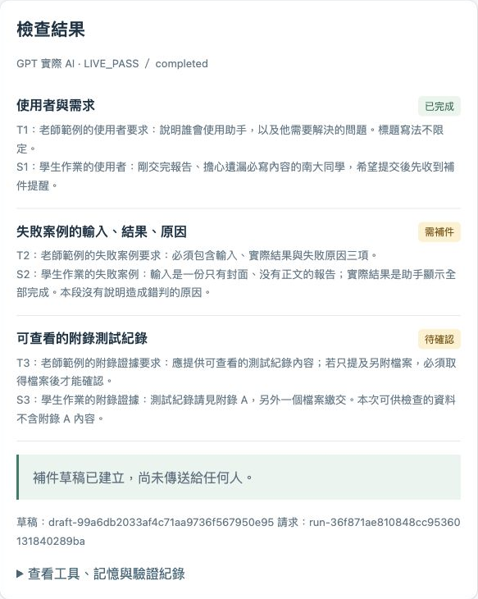
示範：使用者按下確認後，才寫入一份草稿
真實介面 · OPENAI · 2026-10-28
1
提出補件需求
使用者
2
呼叫查詢工具 get_submission_review
GPT
3
驗證參數、查來源並回填結果
Host
4
提出草稿工具（此時尚未寫入）
GPT
5
按下確認，Host 才寫入 SQLite
使用者
6
收據回填 GPT，核對摘要後回傳
Host
草稿 1 份；同一請求重送仍是 1 份
LIVE_PASS
Notes:
【講者】陳冠友操作、林崇瑋補充 【時間】約 1 分 50 秒
【操作】
・開啟 /week7，選「示範學生 A」→「切換／開始」，執行方式選「GPT 實際 AI」。
・按「準備補件清單」，等結果出來。
・展開 trace，再按「確認建立草稿」。
【講稿】
接下來實際操作。我按「準備補件清單」，這時 GPT 真的在決定要呼叫哪個工具、帶什麼參數。
結果出來了：使用者與需求已完成、失敗案例需補件、附錄待確認，每一項都附了引用。注意現在的狀態是「等待確認」，資料庫還沒有寫入任何東西。
展開 trace，可以看到流程是 function_call、tool_validated、read_executed、tool_result_returned，然後停在 awaiting_confirmation。
現在我按「確認建立草稿」。收到收據、狀態是 LIVE_PASS，這時候才寫入一份本機草稿，沒有通知任何人；同一個請求重送，仍然只有一份。
要說明的是，這個工具讀的是預先寫好的合成評閱快照，不是剛剛重新批改。
【注意】
・API 失敗時不要一直重按，改用 reports/midterm/screenshots/01、02 截圖，並說明「這是 2026-10-28、程式 6a5bc9b 的執行畫面」，不能稱為現場成功。
・不要現場重按「準備」當成同 ID 重送；同 ID 重送的證據在 W01/W02 JSON。

Slide 9
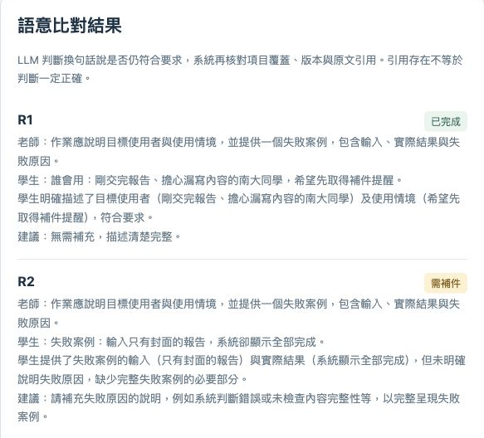

語意比對分得出「有寫」和「寫完整」
真實介面 · OPENAI · 2026-10-28
老師要求：說明使用者與情境，並提供含輸入、結果與原因的失敗案例。
已完成
R1 使用者與情境
標題寫「誰會用」，仍清楚描述對象與情境 → 符合
需補件
R2 完整的失敗案例
有輸入、有實際結果，但沒寫失敗原因 → 部分完成
系統只確認引用確實存在於原文，不保證語意判斷正確；模型建議的失敗原因也需學生自行查證。
Notes:
【講者】林崇瑋解說、陳冠友操作 【時間】約 1 分 30 秒
【操作】
・切到「文字語意比對」，勾選「我已核對以上項目為本次必做要求」，按「呼叫 GPT 進行語意檢查」。
・結束前按「清除對話，開始新 Session」，切回補件工具流程，展開「本次記憶範圍」。
【講稿】
再看文字語意比對，這一條才是真正讓模型做判斷。老師要求說明使用者情境，並提供包含輸入、結果和原因的失敗案例。
結果 R1 已完成：學生用「誰會用」當標題，但仍然描述了對象和情境。R2 需補件：有輸入、有結果，但沒寫失敗原因。
系統確認每一段引用確實存在於原文；但引用存在不代表判斷一定對，模型建議的失敗原因也需要學生自己查證，不能照抄。
最後我們按「清除對話」，再看記憶範圍：memory 是 null，舊摘要已經不會進入模型。
【注意】
・語意結果尚未接回工具流程的固定快照，兩條流程分開驗證。
・備援截圖：03 語意比對、04 清除對話。

Slide 10

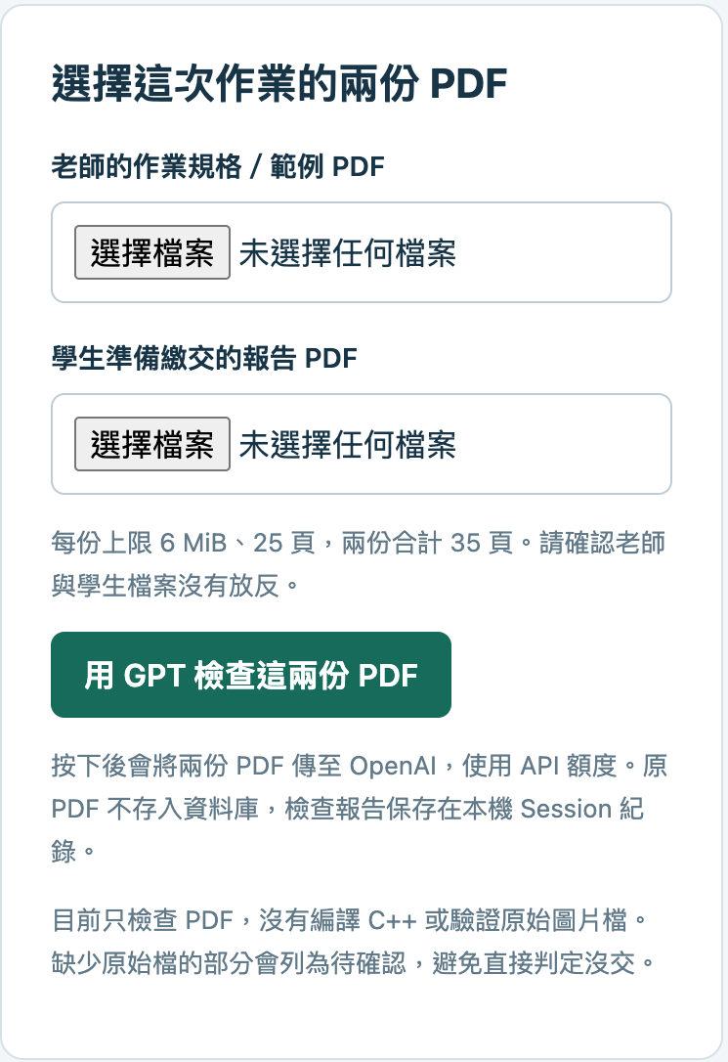
PDF 預檢：模型挑證據行號，Host 複製原文
PDF 提交前預檢與估分 · 2026-10-28 晚間新增
v0.8 新功能
1
使用者
2
Host
3
GPT
上傳兩份 PDF
驗證並標上行號
圖文一起判讀
老師規格／範例＋學生報告
檢查大小與頁數，擷取文字並逐行編號
讀文字與頁面圖片，比對語意，選出證據行號
4
Host
5
使用者
6
Host
複製原文核對
確認老師配分
加總估分區間
依行號取引文，驗證頁碼、配分與分數範圍
勾選核對後，才看得到估分
產生本機報告，可下載 JSON
估分只在三個條件都成立時才顯示
老師原文明列配分
總和 = 100
使用者已確認
顯示估分區間
否則只列缺漏與待確認項，不產生分數。
Notes:
【講者】陳冠友 【時間】約 1 分鐘
【講稿】
這是舊版簡報之後新增的 PDF 預檢。學生上傳老師的規格和自己的報告，每份最多 6 MiB、25 頁，兩份合計 35 頁。
Host 先擷取文字並把每一行編號。GPT 同時讀文字和頁面圖片，判斷每項要求有沒有完成，但它只回傳證據的「行號」，引文由 Host 從原文直接複製，所以引用不會被模型改寫。
估分有三道關卡：老師原文要明列配分、總和要是 100、使用者要確認配分正確。三個都成立才顯示估分區間，否則只列缺漏。只交 PDF 時看不到 C++ 原始碼，這只會列為待確認，不會直接算零分。
【注意】
・原版一次操作只呼叫一次模型，候選流程未通過時最多兩次，都會使用 API 額度。
・正式時間內不現場跑 PDF（gpt-5.4 一次約 35 秒，會超出 14 分鐘）。問答時若要示範，只用 examples/week6 的合成 PDF，不要投影真實學生作業。估分區間未與老師成績校準，被問到再說明。

Slide 11


兩次失敗被 Host 擋下；換模型後通過，判斷仍會錯
PDF 預檢 · 真實呼叫紀錄
v0.8 新功能
ae1a441
LIVE_FAIL
a9010bf
LIVE_FAIL
13b2b1e
LIVE_PASS
gpt-4.1-mini 直接寫引文
改成模型選行號、Host 複製
PDF 改用 gpt-5.4
模型把摘要當成逐字引文，還混用頁碼。
模型選了跨頁、過長的範圍；人工抽查也發現目錄被當成正文。
Week 6（c0403a3、327b7e2）以合成 PDF 實測兩輪都通過核對；但 7 項業務預期只中 6 項。
UNGROUNDED_PDF_REPORT
INVALID_SOURCE_REFERENCE
gpt-5.4-2026-03-05
Host 拒絕輸出成績
引用被擋下，未給分
引用過關，語意仍會錯
學到的事：三層要分開驗證
格式通過
≠
引用正確
≠
語意判斷正確
實測：模型說學生第 2 頁有終端機截圖，實際沒有，Host 核對仍放行。
Notes:
【講者】陳冠友 【時間】約 50 秒
【講稿】
PDF 這條我們把真實呼叫紀錄都列出來。第一版用 gpt-4.1-mini 讓模型直接寫引文，它把摘要當成逐字引文，被 UNGROUNDED_PDF_REPORT 擋下。第二版改成模型只選行號，它又選了跨頁、過長的範圍，被 INVALID_SOURCE_REFERENCE 擋下。
第三版換成 gpt-5.4。Week 6 用合成 PDF 實測兩輪，都通過系統核對；但我們事先寫好的 7 項業務預期，每次只中 6 項：模型說學生第 2 頁有終端機截圖，實際上沒有，系統核對也擋不住這種錯。
所以格式通過、引用正確、語意判斷正確，是三件不同的事，要分開驗證。
【注意】
・通過紀錄是合成 PDF、每版每輪一次，只能說「這組案例通過」，不能說準確率。
・真實學生作業、分數與引文只留本機，不要投影或公開。

Slide 12

Week 6：系統指出錯處，再請 GPT 修訂一次
WEEK 06 · EVALUATOR–OPTIMIZER（10/30 補交）
1
GPT
2
Host
3
GPT
4
Host
5
結果
草稿 A
逐項評估
修訂得到 B
同規則重評
通過才採用
讀兩份 PDF，選證據行號
最終關卡同一套規則，列出問題與位置
帶著 A 與問題清單，只改被指出處
並禁止把推測改成明確要求
仍未通過：第 2 份即停，不給分
草稿 A 通過就直接採用，呼叫次數與原版相同；判斷檔案放反不修訂；模型服務錯誤不重試。
真實比較：同一組合成 PDF，每版每輪各跑一次
gpt-5.4 · 兩輪
gpt-4.1-mini · 兩輪
離線 15 個案例
原版 LIVE_PASS
候選 LIVE_PASS
原版 LIVE_FAIL
候選 LIVE_FAIL
15／15 符合預期
草稿 A 都直接通過，候選沒有多呼叫；但 7 項預期都只中 6 項。
候選的修訂稿兩次都與 A 逐字相同，到上限停止；tokens 約 2.3 倍。
修訂後通過、到上限停止、檔案放反不修訂、改標推測被拒。
尚未證明改善
預設維持原版，候選可在工作台切換。下一步：把草稿 A 改放在 user 訊息再重測。
Notes:
【講者】陳冠友 【時間】約 1 分鐘
【講稿】
Week 6 的作業是挑一段子流程，用講義的五種 workflow 之一重構。我們選 PDF 預檢，用 Evaluator–optimizer。
原本模型產生一次，系統遇到第一個錯就整份作廢。現在系統用同一套規則列出草稿 A 的問題和位置，連同 A 送回 GPT 修訂一次；修訂稿 B 用同一套規則重評，還是不過就停在第 2 份、不給分。A 一次就通過的話，呼叫次數和原版一樣。
真實比較的結果，我們照實講：gpt-5.4 兩輪都是第一份就通過，候選沒有多花呼叫，但也沒有差異；gpt-4.1-mini 兩輪都失敗，而且修訂稿兩次都和 A 一字不差，tokens 約為原版的 2.3 倍。
所以結論是「尚未證明改善」，預設維持原版。下一步是把草稿 A 改放在 user 訊息裡再重測。
【注意】
・離線 15 個案例證明的是控制邏輯（修訂後通過、到上限停止、檔案放反不修訂），不是真實效果。
・比較表與 ADR 在 docs/week06/，被問到細節可直接打開。

Slide 13

回歸測試從 107 項成長到 213 項
驗證
關鍵案例：預期與實際一致
同 Session 續問
帶入該 Session 的摘要
GPT
清除後新查詢
memory:null，任務仍完成
GPT
跨使用者讀取
RUN_NOT_FOUND
HTTP
同 ID 重送
確認後與重送都是 1 份
GPT
非法參數、429
有限停止，不新增草稿
故障注入
PDF 錯誤引用、到上限
不估分，第 2 份即停
離線
v0.8 新增 30 項 PDF 測試，W6（10/30 補交）再加 35 項。
全部是離線與故障注入，不等於真實模型準確率。
真實呼叫用量（不是帳單）：Week 7 共 14 次模型回覆、18,296 tokens；Week 6 共 10 次回覆、86,451 tokens。
Notes:
【講者】林崇瑋 【時間】約 40 秒
【講稿】
再來是測試。回歸測試從 Week 4 的 107 項、Week 5 的 131 項、Week 7 的 148 項，加入 PDF 後到 178 項，Week 6 補交後是 213 項，全部通過。
右邊是關鍵案例，每一列都標了執行模式：GPT 是真實呼叫，HTTP 是伺服器權限檢查，故障注入和離線是我們刻意製造的情境。例如跨使用者讀取，會回傳 RUN_NOT_FOUND，不會透露別人的資料存不存在。
要提醒的是，離線測試通過不等於真實模型的準確率。
【注意】
・W6 長條排在 v0.8 之後，因為 Week 6 是 10/30 才補交。
・Week 7 共 14 次回覆、18,296 tokens；Week 6 共 10 次回覆、86,451 tokens。tokens 是用量，不是帳單金額。

Slide 14
保留一個真實失敗：模型略過了草稿提案
原版 vs Session 候選 · 同輸入、同模型、同來源
兩者的檢索與引用 gate 都是 ready，且使用同一個 evidence hash。
原版
LIVE_FAIL
Session 候選
LIVE_PASS
讀取後直接回答，跳過提案工具；Host 以 UNEXPECTED_TOOL_SEQUENCE 擋下，未寫入。
依序提案、等待確認，使用者確認後完成草稿。
2
2,133
6.518 s
3
4,352
5.183 s
次模型回覆
tokens
觀測時間
次模型回覆
tokens
觀測時間
只有一組樣本，而且兩者完成的終點不同：不能宣稱記憶提升了品質或降低成本。
課程指定的 Google Cloud／ADC Gemini：LIVE_NOT_RUN（依組員選擇使用 OpenAI，不能拿來替代）。
Notes:
【講者】林崇瑋 【時間】約 40 秒
【講稿】
我們也保留了一個真實失敗。原版和加了 Session 記憶的候選版，用同樣的輸入、同樣的模型、同樣的來源各跑一次。
原版讀完資料後直接回答，跳過了草稿提案，Host 用 UNEXPECTED_TOOL_SEQUENCE 擋下，沒有寫入；候選版則正常完成。數字上，原版 2 次回覆、2,133 tokens，候選版 3 次、4,352 tokens。
但這只有一組樣本，而且兩邊完成的終點不同，所以我們不能說記憶提升了品質或降低了成本。另外，課程指定的 Google Cloud Gemini 我們沒有執行，這部分還不符合要求。
【注意】
・完整 live index 是 all_passed=false，不要只挑候選成功說整組通過。

Slide 15


下一步：把判讀結果接進草稿工具
已完成、待證明與規劃
已完成且已驗證
已實作，效果待證明
規劃中（期末前）
文字語意比對：LIVE_PASS
W6 評估後修訂：未證明改善
P0 判讀結果接入草稿工具
補件工具流程：LIVE_PASS
PDF 預檢：通過，業務預期 6／7
P0 20 組教師標註案例
Session 清除與跨人隔離
來源 v2 僅離線；估分未校準
P1 掃描 PDF OCR、正式登入
驗收：20 組標註案例 · 跨人隔離 · 來源變更拒寫 · 可重現 trace，並分開報告正確率與拒答率。
Notes:
【講者】林崇瑋 【時間】約 50 秒
【講稿】
最後整理現況。已完成且驗證的有：文字語意比對、補件工具流程、Session 清除與跨人隔離。
已經實作、但效果還沒證明的有：Week 6 的評估後修訂，真實比較尚未證明改善；PDF 預檢在合成 PDF 上通過，但 7 項業務預期只中 6 項；來源 v2 排除只有離線測試，估分區間還沒和老師成績校準。
期末前的第一優先，是把 PDF 和語意判讀的結果轉成不可變的評閱快照，再接進草稿工具；同時建立 20 組老師標註的案例。之後再做掃描 PDF 的 OCR、正式登入和教師角色。
驗收方式是：20 組標註案例、跨人隔離、來源變更拒寫、可重現的 trace，並分開報告正確率和拒答率。
【注意】
・正式登入尚未實作，不能放進「已實作，效果待證明」那欄。外部通知與 LMS 串接需另行授權，仍是規劃。

Slide 16

分工與問答
團隊與後續
陳冠友
林崇瑋
S11259039 · 隊長
S11259031 · 隊員
建議主講
建議主講
後端、工具確認、Session 記憶與 PDF 預檢示範
使用情境、來源引用、測試與失敗分析
以上是建議分工，實際貢獻待兩位確認；開發、測試與簡報製作有使用 AI 工具（Codex、Claude）協助。
簡報＋示範 14 分鐘
問答 5 分鐘
緩衝
共 20 分鐘
謝謝，歡迎提問
Notes:
【講者】兩人 【時間】約 30 秒
【講稿】
（陳冠友）分工上，目前的建議是：我負責後端、工具確認、Session 記憶和 PDF 預檢示範。
（林崇瑋）我負責使用情境、來源引用、測試和失敗分析。
開發、測試和簡報製作有使用 Codex 和 Claude 協助。以上是我們的報告，謝謝，歡迎提問。
【注意】
・這是建議分工，上台前請改成兩人確認過的實際分工，不要把建議念成已完成的事實。

